Slide 1
Απλή ανάλυση διακύμανσης

Slide 2
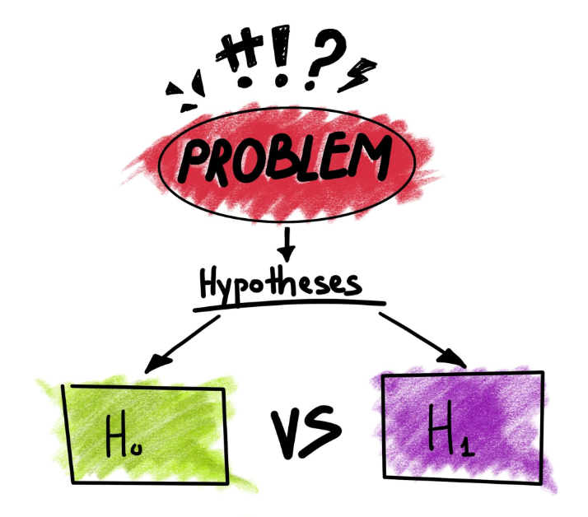

Slide 4
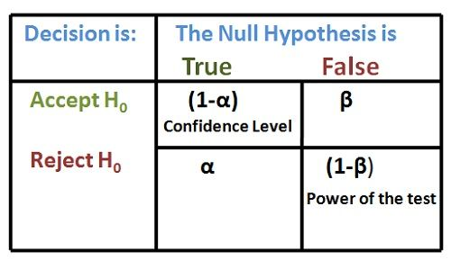

Slide 5
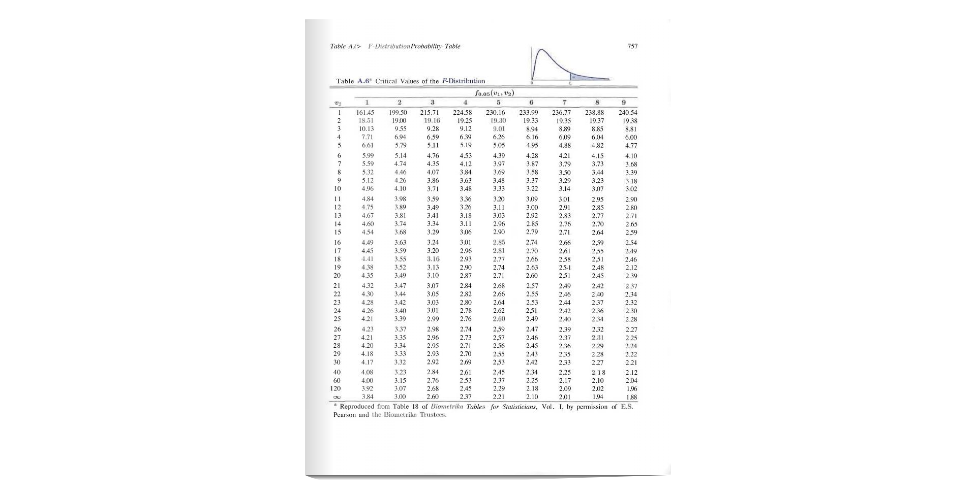
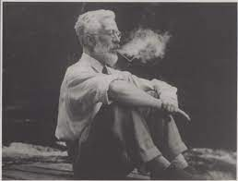

Slide 6
Τμήμα 1 |  | Τμήμα 2 |  | Τμήμα 3
Y₁ |  | Y₂ |  | Y₃
10 |  | 6 |  | 11
6 |  | 7 |  | 8
8 |  | 9 |  | 13
12 |  | 4 |  | 10
6 |  | 6 |  | 10
 |  | 10 |  | 12
 |  | 5
 |  | 6
 |  | 8
 |  | 6

Slide 7
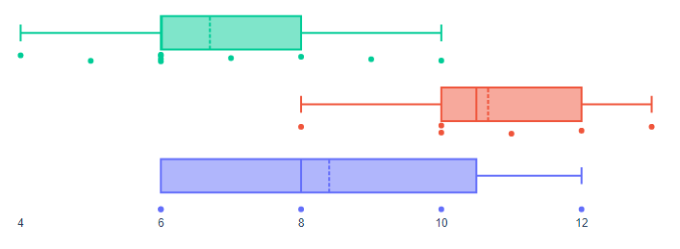

Slide 8
n = πλήθος όλων των παρατηρήσεων= 21 c = # πλήθος των τμημάτων= 3
Τμήμα 1 |  | Τμήμα 2 |  | Τμήμα 3
Y₁ |  | Y₂ |  | Y₃
10 |  | 6 |  | 11
6 |  | 7 |  | 8
8 |  | 9 |  | 13
12 |  | 4 |  | 10
6 |  | 6 |  | 10
 |  | 10 |  | 12
 |  | 5
 |  | 6
 |  | 8
 |  | 6

Slide 9
Υπολογίζουμε τον μέσο όρο για κάθε ομάδα,
Ο γενικός μέσος όρος όλων των τμημάτων είναι (42+67+64)/21 = 8,238,
Τμήμα 1 |  | Τμήμα 2 |  | Τμήμα 3
Y₁ |  | Y₂ |  | Y₃
10 |  | 6 |  | 11
6 |  | 7 |  | 8
8 |  | 9 |  | 13
12 |  | 4 |  | 10
6 |  | 6 |  | 10
 |  | 10 |  | 12
 |  | 5
 |  | 6
 |  | 8
 |  | 6
42 |  | 67 |  | 64

Slide 10
Υπολογίζουμε το άθροισμα των τετραγώνων των αποκλίσεων
Τμήμα 1 |  | Τμήμα 2 |  | Τμήμα 3
Y₁ |  | Y₂ |  | Y₃
10 | 2,56 | 6 | 0,49 | 11 | 0,1111
6 | 5,76 | 7 | 0,09 | 8 | 7,1111
8 | 0,16 | 9 | 5,29 | 13 | 5,4444
12 | 12,96 | 4 | 7,29 | 10 | 0,4444
6 | 5,76 | 6 | 0,49 | 10 | 0,4444
 |  | 10 | 10,89 | 12 | 1,7778
 |  | 5 | 2,89
 |  | 6 | 0,49
 |  | 8 | 1,69
 |  | 6 | 0,49
42 | 27,2 | 67 | 30,10 | 64 | 15,33

Slide 11
Το άθροισμα των τετραγώνων (των αποκλίσεων) εντός των τριών τμημάτων SS within είναι το άθροισμα = 27,2 + 30,10 + 15,33 = 72,63.
Τμήμα 1 |  | Τμήμα 2 |  | Τμήμα 3
Y₁ |  | Y₂ |  | Y₃
10 | 2.56 | 6 | 0.49 | 11 | 0.1111
6 | 5.76 | 7 | 0.09 | 8 | 7.1111
8 | 0.16 | 9 | 5.29 | 13 | 5.4444
12 | 12.96 | 4 | 7.29 | 10 | 0.4444
6 | 5.76 | 6 | 0.49 | 10 | 0.4444
 |  | 10 | 10.89 | 12 | 1.7778
 |  | 5 | 2.89
 |  | 6 | 0.49
 |  | 8 | 1.69
 |  | 6 | 0.49
42 | 27.2 | 67 | 30.10 | 64 | 15.33

Slide 12
Ο μέσος όρος των τετραγώνων των αποκλίσεων μεταξύ των τμημάτων είναι MS within = (SS Within) / (n – c),
= 72,63/(21 – 3) = 72,63/18 = 4,035

Slide 13
Το άθροισμα των τετραγώνων των αποκλίσεων μεταξύ των τμημάτων είναι SS Between
Το μέσο άθροισμα μεταξύ των τμημάτων είναι MS Between
Δηλαδή, n₁=5 n₂=10 n₃=6 c = 3

Slide 14
Το συνολικό άθροισμα των τετραγώνων των αποκλίσεων είναι SS Total = SS Between + SS Within
Ο μέσος όρος για τις συνολικές αποκλίσεις είναι MS Total = SS Total /( n – 1)

Slide 15
Φτιάχνουμε τον πίνακα της ANOVA
 | Βαθμοί ελευθερίας (degrees of freedom) | Άθροισμα τετραγώνων | Μέσο άθροισμα τετραγώνων
Between Groups | c – 1 3 – 1 = 2 | 59,18 | 29,59
Within Groups | n – c 21 – 3 = 18 | 72,63 | 4,035
Total | n – 1 21 – 1 = 20 | 131,81 | 6,591

Slide 16
H₀: Δεν υπάρχει διαφορά H₁: Υπάρχει διαφορά

Slide 17
Το F-statistic:

Slide 18
f(F_{c-1,} _{n-c})
Δεχόμαστε τη μηδενική υπόθεση
crit, απρρίπτουμε
F_{c-1, n-c}

Slide 19
Έχουμε:
Ο πίνακας της κατανομής F δείχνει ότι για 2 και 18 βαθμούς ελευθερίας, η κρίσιμη τιμή για 3,55 πιθανότητα σφάλματος τύπου Α ίση με 5% είναι 3,55.
Αφού έχουμε βρει F=7,33 απορρίπτουμε τη μηδενική υπόθεση
f(F_{2,} ₁₈)
acceptance region
0,05
crit, reg,
3,55
7,33
F_{2, 18}

Slide 20
Έχουμε τρεις ομάδες με 6 μαθητές στην καθεμία. Συμπληρώστε τον πίνακα
 | Sum of squares | Degrees of freedom | Mean square
Between | 224,78
Within | 118,83
Total

Slide 21
Πρώτα υπολογίζουμε το SS Total
Source of variation | Sum of squares | Degrees of freedom | Mean square
Between | 224,78
Within | 118,83
Total | 343,61

Slide 22
Βαθμοί ελευθερία μεταξύ των ομάδωνSS Between is c – 1 = 3 – 1 = 2, (έχουμε 3 ομάδες)
Source of variation | Sum of squares | Degrees of freedom | Mean square
Between | 224,78 | 2
Within | 118,83
Total | 343,61

Slide 23
Το άθροισμα των τετραγώνων των αποκλίσεων εντός των ομάδων είναι SS n – c = 18 – 3 = 15, Έχουμε 18 παρατηρήσεις (6 σε κάθε γκρουπ),
Source of variation | Sum of squares | Degrees of freedom | Mean square
Between | 224,78 | 2
Within | 118,83 | 15
Total | 343,61

Slide 24
Οι βαθμοί ελευθερίας για το SS total είναι n – 1 = 18 – 1 = 17,
Source of variation | Sum of squares | Degrees of freedom | Mean square
Between | 224,78 | 2
Within | 118,83 | 15
Total | 343,61 | 17

Slide 25
Το μέσο άθροισμα τετραγώνων μεταξύ των γκρουπ είναι MS (SS Between) / (β.ε. Between) = 224,78 / 2 = 112,39
Source of variation | Sum of squares | Degrees of freedom | Mean square
Between | 224,78 | 2 | 112,39
Within | 118,83 | 15
Total | 343,61 | 17

Slide 26
Το μέσο άθροισμα τετραγώνων εντός των ομάδων είναι MS Within (SS Within) / (β.ε. Within) = 118,83 / 15 = 7,922
Source of variation | Sum of squares | Degrees of freedom | Mean square
Between | 224,78 | 2 | 112,39
Within | 118,83 | 15 | 7,922
Total | 343,61 | 17

Slide 27
Το συνολικό μέσο άθροισμα των τετραγώνων των αποκλίσεων είναι MS Total (SS Total ) / (β.ε. Total ) = 343,61 / 17 = 20,212
Source of variation | Sum of squares | Degrees of freedom | Mean square
Between | 224,78 | 2 | 112,39
Within | 118,83 | 15 | 7,922
Total | 343,61 | 17 | 20,212

Slide 28
Έτσι,
Ο πίνακας της F για 2 15 βαθμούς ελευθέριας για the α=1% πιθανότητα σφάλματος τύπου Α είναι 6,36,
Αφού βρήκαμε ότι F=14,19 απορρίπτουμε την μηδενική υπόθεση και συμπεραίνουμε ότι υπάρχει διαφορά μεταξύ των τριών ομάδων
f(F_{2,} ₁₅)
Δεχόμαστε την μηδενική
0,01
crit, απορρ.
6,36
14,19
F_{2, 15}

Slide 29
Έτσι,
Ο πίνακας της F για 2 15 βαθμούς ελευθέριας για the α=1% πιθανότητα σφάλματος τύπου Α είναι 6,36,
Αφού βρήκαμε ότι F=14,19 απορρίπτουμε την μηδενική υπόθεση και συμπεραίνουμε ότι υπάρχει διαφορά μεταξύ των τριών ομάδων
f(F_{2,} ₁₅)
Δεχόμαστε την μηδενική
0,01
crit, απορρ.
6,36
14,19
F_{2, 15}

